Slide 1

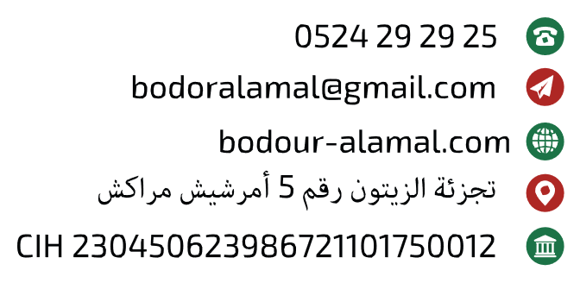
ورقة تعريفية لجمعية بذور للمرأة والطفل
نشأة الجمعية:
تأسست جمعية بذور الأمل سنة 2011 ، وهي جمعية غير ربحية، كرست جهودها لإنشاء مشاريع اجتماعية وثقافية تهدف إلى تحسين حياة أفراد المجتمع وتنوير عقولهم خصوصا بالنسبة للفئة التي تعيش ظروفا هشة، مع التركيز خاصة على النساء والأطفال.
أنشطة الجمعية:
أنشطتها متعددة تنوعت بين ما هو اجتماعي وثقافي. وتسعى دائما إلى تحقيق الأهداف التي تأسست من أجلها.
الأنشطة الثقافية:
محاربة الأمية: تقدم دروسا أشبه بالتربية النظامية من الإبتدائي والإعدادي ونطمح قريبا إلى منح فرصة أمل للنساء الراغبات في اجتياز الباكالوريا من مستفيدات الجمعية .
تنظيم أسابيع ثقافية تشارك فيها جميع اللجان ويتم فيها تتويج الناجحات في الأقسام الإشهادية (المتفوقات والمتفوقين) من كل اللجن.
تم إنشاء خلية القراءة منذ سنة 2016 من خلال قراءة ومناقشة كتب لها علاقة باهتمامات المستفيدات، ويتواجد في الجمعية فضاء خاص بهذه الخلية.
كل هذه الأنشطة تساهم في تنمية قدرات ومهارات المستفيدات.
الجانب الروحي: تلقن دروسا في تعلم قواعد التجويد، وقراءة القرآن الكريم وحفظه بالنسبة لجميع اللجان.
دروس في العقيدة وتفسير القرآن الكريم.
تنظيم رحلة سنوية إلى الديار المقدسة لأداء العمرة منذ 2017 تشارك فيها مؤطرات ومستفيدات الجمعية.
دروس علمية في تخصصات أخرى.
- حصص في الإنجليزية للمستفيدات والمؤطرات.
-الإعلاميات بالنسبة للمؤطرات.
-دورات تدريبية في التنمية الذاتية بالنسبة للمؤطرات والمستفيدات خاصة اليافعات.
- حصص في الكوتشين لجميع اللجان.
كل هذه الأنشطة تساهم في بناء الثقة بالنفس والمهارات الشخصية لدى المستفيدات.
عدد المستفيدين من هذه الأنشطة:
400 امرأة / 143 فتاة مراهقة / 340 طفل من مرحلة الروض إلى السنوات الأولى من مرحلة الابتدائي.
مقر استقبال المستفيدين:
يتم استقبال المستفيدين في مقرين متواجدين بمراكش: الأول بحي أمرشيش والثاني بحي تاركة.
ونهيئ لمركز ثالث في جهة تاركة لاستقبال الراغبين في الاستفادة من خدمات الجمعية.

Slide 2
الأنشطة الاجتماعية:
-إفطار الطالب الجامعي : حيث يتم تقديم وجبة الإفطار والعشاء في عين المكان لفائدة الطلبة المحتاجين طيلة شهر رمضان،
وتوزيع قفة رمضان من مواد غذائية للطلبة الذين لم يستفيدوا من الوجبات الغذائية، ويصل مجموع المستفيدين إلى 2000 طالب.
-دعم السكن وتوزيع الحواسب بالنسبة لفئة كبيرة من الطلبة الفقراء خلال المرحلة الجامعية.
-توزيع قفة رمضان لساكنة المناطق الجبلية المحتاجة.
-توزيع الملابس الدافئة لفائدة المناطق النائية الجبلية خلال مرحلة البرد.
-تنظيم قوافل طبية بشراكة مع بعض الجمعيات.
حفر آبار بنواحي جهة مراكش.
- تقديم مساعدات لإعادة الإعمار بعد زلزال 8 شتنبر 2023 من خلال:
بناء "نوالة" من تصميم المهندس (ايلي مويال).
تركيب 50 بيتا خشبيا .
الانعكاسات الإيجابية لأنشطة الجمعية:
التنوع الاجتماعي والثقافي:
-يساهم عمل الجمعية في مكافحة التمييز الاجتماعي من خلال تعزيز اللقاءات بين مختلف الفئات الاجتماعية والثقافية، إذ نسعى دائما إلى كسر الحواجز الاجتماعية والاقتصادية والجغرافية ونشجع التماسك الاجتماعي في مدينتنا العريقة مراكش.
-يساهم عملنا في دعم الصحة النفسية ومكافحة العزلة الاجتماعية، من خلال أنشطة الجمعية التي تساعد المستفيدين على تجاوز المشاكل الشخصية المحتملة وربطهم ببيئة إيجابية من خلال تقديم الدعم النفسي عند الحاجة بمساعدة أطباء مختصين متطوعين.
-تقريب المسافة بين الأجيال: نسعى إلى استقطاب المستفيدين من فئات عمرية مختلفة ونعزز التبادل الثقافي ونقوي الشعور بالانتماء إلى مجتمع متماسك.

Slide 3
الشركاء:
المجلس البلدي لمدينة مراكش
الأكاديمية الجهوية للتربية والتكوين لجهة مراكش – أسفي
جامعة القاضي عياض
أساتذة باحثين و متخصصين من داخل المغرب وخارجه.
المشرفات على المشروع:
الأستاذة فاطمة بوخبزة
الأستاذة خديجة بوخبزة
الدكتورة لطيفة ازريكم
الدكتورة ليلى قرموني
الدكتورة مهجة الخرشي
الأستاذة بشرى الحجوجي
الأستاذة رشيدة شافي
الدكتورة وفاء برادة
الدكتورة خديجة نصير
الأستاذة مليكة بنار
الأستاذة سلوى بن الطالب
الأستاذة سعاد أوبلا

Slide 4
المرفقات:
الملف القانوني.
البطاقة التقنية للجمعية.
السيرة الذاتية للمخرج محمد أوماعي.
بطاقة التعريف بمشروع إنتاج أفلام قصيرة: "من فهيم إلى العقل السليم".
تكلفة الفيلم الواحد.
USB يحمل:
بطاقة التعريف بمشروع سلسلة مراكشيات "عاشقات للتحدي والإبداع".
الفيلم 1 من سلسلة : مراكشيات "عاشقات للتحدي والإبداع".
الفيلم 1 من سلسلة: من فهيم إلى العقل السليم.
فيديو للتعريف بالجمعية.

